Slide 1
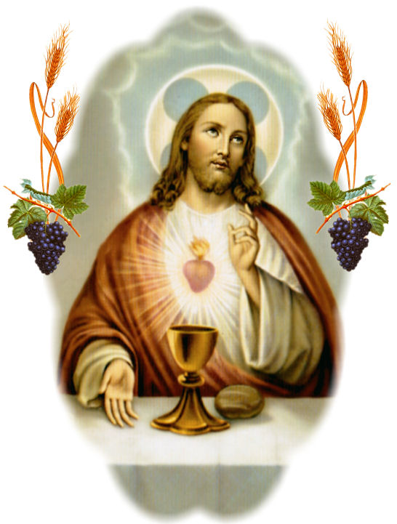
人子來臨時，
能在世上找到信德嗎？ (Lk 18:8b)
一句非常之傷痛的話

Slide 2
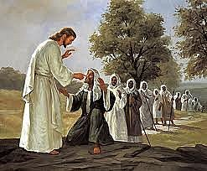
信德是接受天主恩寵的最基本
條件，耶穌在世上所行的聖蹟，均要求人要有信德。
『義人因信德而生活。』(羅 1:16-17)

Slide 3
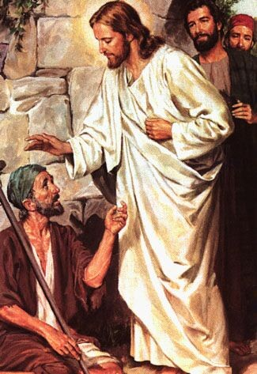
天主賜與你們聖神，並在你們中間施展了德能，是因為你們遵行法律呢？還是因為你們聽信福音呢？經上這樣記載說：『亞巴郎信了天主，天主就以此算為他的正義。』為此你們該曉得：具有信德的人，纔是亞巴郎的子孫。……可見那些具有信德的人，與有信德的亞巴郎同蒙祝福。….沒有一個人能憑法律在天主前成義，因為經上說：『義人因信德而生活。』
(迦 3:1-11)

Slide 4
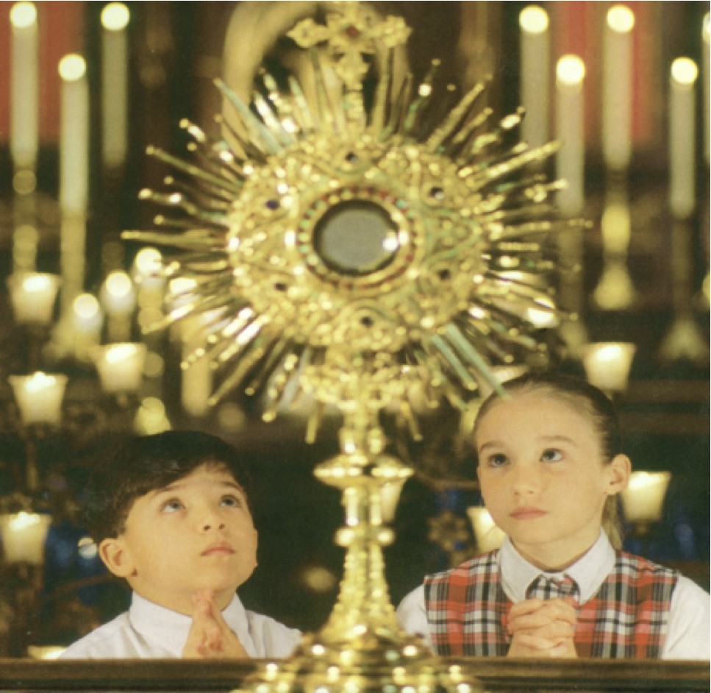
天主最偉大的工程經常是靜默，謙卑地完成。
因為吾主上主，以色列的聖者這樣說過：
「你們的得救
是在於歸依和安靜，
你們的力量
是在於寧靜和信賴。」
(依 30:15)

Slide 5
雅各伯家啊！以色列家所有的遺民啊！請你們聽我：
自出母胎我就抱著你，
自離母腹我就懷著你；
直到你年老，我仍是一樣；
直到你白頭，我依然扶持你。
我既然如此做了，我必要提攜你，扶持你，拯救你。 (依 46:3-4)
你不論往那裡去，我總是同你在一起。 (編上 17:8b)

Slide 6
因為福音啟示了天主所施行的正義，這正義是源於信德，而又歸於信德，正如經上所載：『義人因信德而生活。』 (羅 1:17)
義人必因他的信賴而生活。 (哈 2:4b)
天主的正義，因對耶穌基督的信德，亳無區別地，賜給了凡信仰的人，所以眾人都因天主白白施給的恩寵，在耶穌基督內蒙救贖，成為義人。因為我們認為人的成義，是藉信德，而不在於遵行法律。 (羅 3:22, 24, 28)

Slide 7
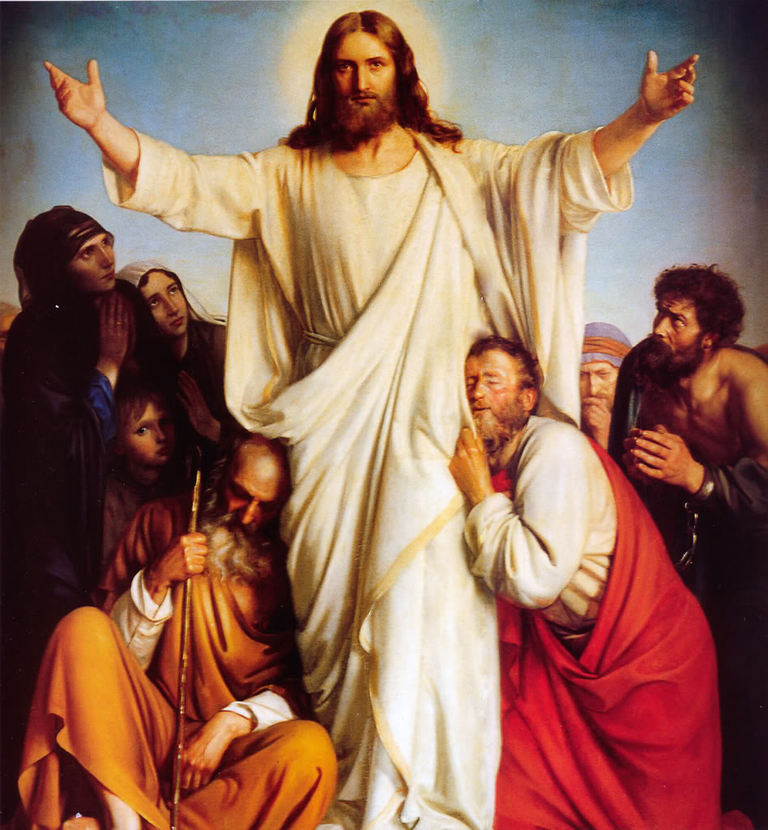
「因為這是我父的旨意：
凡看見子，並信從子的，
必獲得永生；
並且在末日，我要使他復活。」 (若6:40)

Slide 8
「從此，他旳門徒中有許多人退去了，不再同他往來。
於是耶穌向十二人說：
「難道你們也願走嗎? 」
西滿伯多祿回答說：「主！惟你有永生的話，我們去投奔誰呢？」
耶穌對他們說：
「我不是揀選了你們十二個人嗎？你們中卻有一個是魔鬼。」 (若6: 66- 68, 70)

Slide 9
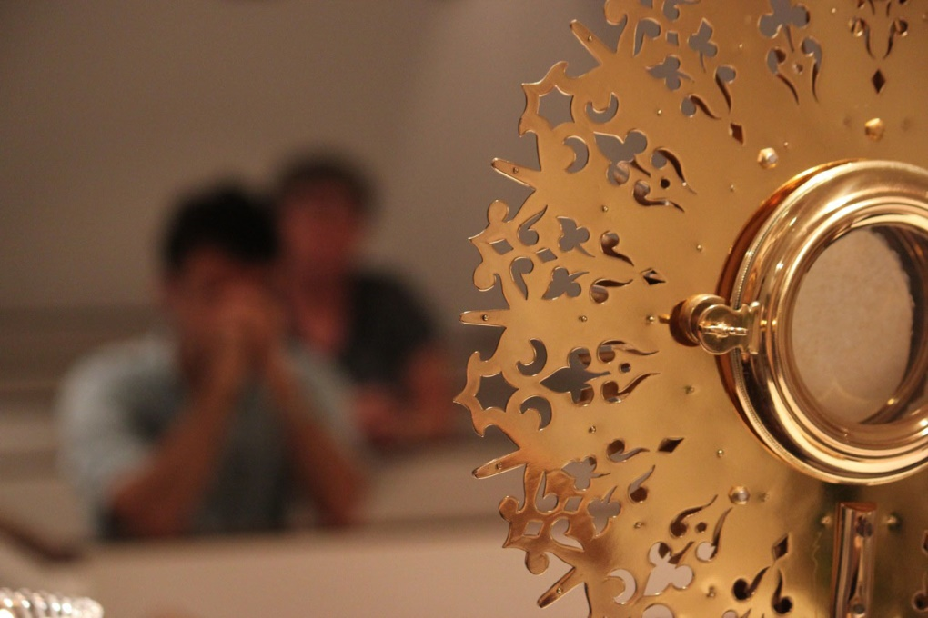
群眾都設法觸摸他，因為有一種能力從他身上出來，
治好眾人。 (路6:19)
朝拜明供聖體=觸摸耶穌
倘若你相信我在聖體內的愛情,
你就會看到我愛的奇蹟! (耶穌對告訴Margaret)

Slide 10
但恩寵決不是過犯所能比的，因為如果因一人的過犯大眾都死了；那麼，天主的恩寵和那因耶穌基督一人的恩寵所施與的恩惠，更要豐富地洋溢到大眾身上。法律本是後加的，是為增多過犯；
但是罪惡在那裡越多，
恩寵在那裡也越格外豐富， (羅5:15, 20)

Slide 11
聖體內耶穌的心在聆聽
「聆聽」意即全心，懷着興趣及喜悅，
祂常聽！每個人……
祂聆聽那想認識真理的純樸宗徒，
也聆聽想以陷阱攻擊祂的法利塞人。
聆聽擠擁着祂的人群，路旁的瞎子，
聆聽祂的無玷的母親，也聆聽罪婦，
祂聆聽所有事。祂聆聽所有人。
帶信德在心中祈求的血漏婦人。
匝凱，
高呼勝利的賀三納，
在衙門大聲侮辱的流氓，假見證，仇人的惡毒話語，
悔罪者默默的哭泣，
祂聆聽一切！
祂在聖體內也聆聽一切人及一切事。

Slide 12
耶穌說：
「不是健康的人需要醫生。」 （瑪9:12）
耶穌對他們說：
「由於你們缺少信德；我實在告訴你們：假如你們有像芥子那麼大的信德，
你們向這座山說：從這邊移到那邊去！它必會移過去的；
為你們沒有不可能的事。 （瑪17:20）

Slide 13
附魔小童…….你若能做什麼，你就憐憫我們，幫助我們罷！」耶穌對他說：「『你若能，』為信的人，一切都是可能的！」
小孩子的父親立刻喊說：「我信！請你補助我的無信罷！」耶穌看見群眾都跑過來，就叱責邪魔說：「又聾又啞的魔鬼，我命你從他身上出去！再不要進入他內！」魔鬼就喊叫起來，猛烈地使那孩子拘攣了一陣，就出去了。」 (谷9:14-29)

Slide 14
耶穌的心呼出大能
「有一種能力從祂身上出來，
治好眾人。」（路6:19）
聖體是能力湧流之泉源，
是醫治的大能!散發着芬芳。
這大能是為每一個人，
但很多時候……浪費了。
要有活潑的信德去觸動耶穌。

Slide 15
極需要連賠補聖體
朝拜明供聖體 = 以同情心陪伴耶穌
交換充滿愛意的眼神及說話
倘若你心中有聖體主，甜蜜，
安全及平安就湧進你心。
相信耶穌真人真天主臨在聖體內，
祂同樣以充滿屬天的大能，憐愛及醫治病患悲傷者的愛，無限的愛賜予我們
祂的光榮及對人的救恩，遠超過我們對祂的愛

Slide 16
耶穌常臨在於聖體內 :
(1)上主以最大奇蹟自天降下，以上智，
大能及大愛接觸罪人
(2) 靜寂不動，無論被善待或惡待，在美麗或破陋之所，無論被珍惜或鄙視，被讚揚或詛咒，被朝拜或當作殘廢物……
以上的一切，每天(今天，明天，後天，下月…，下年，下世紀) ---- 直到世界的終結。
每天重覆在世界任何有聖體的地方，於善靈，感恩者或冷淡，忘恩者，不穩的人靈中，在冷漠，心硬或褻瀆者中
這是多麼忍耐，無限愛的行動!

Slide 17
耶穌常臨在於聖體內 :
忍受那麼多的屈辱，
就好像將全能偉大的天主綑綁起來 !
要醒覺:
那偉大，堅強，榮耀顯顯赫，
溫良，折服人心的主耶穌
無限的愛就在聖體內!

Slide 18
耶穌在聖體櫃內非靜默不動，
縱然表面如是
「上主的德能催迫他治病。」(路5:17)
只存於腦袋，不觸動心靈的信德，是(1)呆滯的，
(2)欠缺熱忱或說服力的，
(3)對信仰冷漠的，
(4)高傲及充滿私愛的，
(5)是最差勁的。

Slide 19
聖體主
是那位控制宇宙，光速，聲寰，人的智慧，
祂並不需要人的准許以發揮能力。
為此，縱然表面沉默，寂靜，
聖體主說話並行動，與福音中的耶穌相同:
在受迫害中流着淚，在勝利光輝中為主為王。」
告訴我們 :
祂的聖蹟、德行、喻言、應許，驅趕疑慮、
祂的臨在，滿具真人真天主所有的一切。
「我父到現在一直工作，我也應該工作。」(若5:17)
唯一障礙 :我們肉眼及耳，不能視聽聖體

Slide 20
聖體的靜默
是天主愛
臨在於我們生命的標記。
聖德蘭姆姆說:
「十字架教導我們
耶穌昔日是怎樣愛了我們，
但聖體教導我們，
耶穌現今怎樣愛我們。」

Slide 21
耶穌真實臨在於聖體內
X 靜態的臨在
 是活生生，有位格的臨在
凝視聖體的內部:
聆聽，全心與祂交談，祂滿手恩寵
我則在赤貧中，滿懷信心走近祂
將我整個靈魂及身體的三思五官全獻上，好能領受救贖主的感受，意念，愛意

Slide 22
朝拜聖體代表我們降服於天主，
我們俯伏朝拜至高無上的主，
交托自己於祂的大能，
因為祂是我們的造物主，
賜給我們生命，
我們有義務謙恭降服交付給主，
以獲得內心底的深度平安。
朝拜聖體是真正接納及降服於天主的聖意，願主的旨意成就於我，是需要莫大的信賴，這份信賴基於天主是愛。

Slide 23
朝拜聖體此字出自拉丁文，意味著嘴對嘴接觸，
朝拜聖體是我們的心要與主的心共融，進入兩顆心深度結合的境界。
耶穌是天主的面容，
耶穌聖心燃點著無限的愛，
也是天父愛的憑證。

Slide 24
聖體帶給我們重新，
正如臨在於加爾瓦略山，
耶穌被釘死於十字架，
將仇恨轉化為愛，死亡轉化為生命，罪惡轉化為恩寵，
彌撒中，餅酒被祝聖後變成耶穌的體血，我們領受聖體給靈魂帶來重新，
同樣，
朝拜聖體時，我們的心也逐漸被轉化。領洗時，我們變得聖潔，而朝拜聖體也讓我們達至更加成聖。

Slide 25
聖體有一股屬靈的能量，
祝聖後的聖體可改變整個世界。耶穌是至聖的科學家，
祂建立聖體聖事，
就好像原子彈的威力，
爆發出祂至聖無盡的愛。

Slide 26
慶祝感恩祭，
好比恆久的聖神降臨節。
聖神的愛火充滿著信徒，不只發生在彌撒中，也能在朝拜聖體時感受到，每次朝拜聖體，
聖神都注入我們心中。
藉著聖體聖事，發自聖神及聖父的耶穌聖心，在世上繼續跳動，
愈是有信德，便愈能從復活的基督得到喜樂與平安。

Slide 27
每次朝拜聖體，
上主都深深碰觸人靈，
我們可能未必即時看到奇妙的成效，但最終都會結出果實。

Slide 28
恆久朝拜的祈禱是教會危機的救援，加上透過聖母的代禱:
司鐸得以聖化，
帶來新的聖召及教會可以重新。

Slide 29
新福傳得勝的首要有賴代禱及祈禱，現今教會的危機是神父長時間置身於工作，忽略了祈禱，解決方法是要浸透於朝拜聖體，從至高者獲得力量，讓新福傳再次結出果實。
聖體是主耶穌的真實臨在，
世上沒有任何事情比朝拜聖體重要。
無論做任何事情之前或想改變世界，
首要先朝拜聖體。
朝拜聖體給予我們真光及指引，讓我們與主的旨意結合，一切行動更收到成效。

Slide 30
福音揭示聖體工作的奧秘。
對不認識祂的人施恩
(在貝特匝達池的癱子)
對憎恨祂，
且甚至繼續憎恨祂的人施恩
對沒有求祂的人施恩

Slide 31
朝拜聖體帶給我們真正內在的自由，
從罪惡中得到釋放，帶給我們治愈，
從崇拜偶像中獲得解放，
當我們朝拜聖體，便一定不會在其他偶像前俯伏。
人類要用肉身和靈魂去朝拜我們的主，
屈膝跪拜去表達感恩是十分重要，
屈膝代表我們對主的降服，
須要主的力量扶持，不靠自己的能力。
聖體也用愛滋養了我們，帶給我們平安和希望。當我們俯伏於主前，祂不審判或懲罰我們，
只是釋放及轉化我們。
讓我們都對主充滿希望和信賴,不再驚惶害怕。

Slide 32
聖體也用愛滋養了我們，
帶給我們平安和希望。
當我們俯伏於主前，祂不審判或懲罰我們，只是釋放及轉化我們。
讓我們都對主充滿希望和信賴,
不再驚惶害怕。
朝拜聖體幫助我們變得謙遜，變得像小孩子一樣的簡樸。

Slide 33
只有透過朝拜聖體，
才能讓所領受的聖體收到最佳的果效。因為朝拜聖體使我們更加認識到耶穌親自臨於聖體當中。我們應該虔敬地及在恩寵中領受聖體，要定時辦妥修和聖事。若未能領受聖體，大家可以神領聖體及朝拜聖體，與主邂逅結合。
感恩祭中，與主共融的時刻很快過去。朝拜聖體能延長及加強在感恩祭中所領受的恩寵。

Slide 34
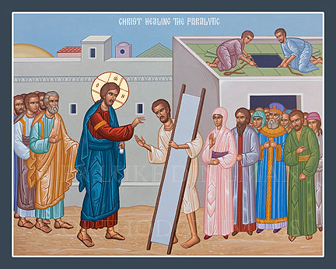
起來!行走!
什麼比較容易呢？是說：你的罪赦了，或是說：起來行走罷？為叫你們知道，人子在地上有赦罪的權柄 ─ 就對癱子說：
起來，拿起你的床，回家去罷！ (瑪9:6)

Slide 35
祂如何看我？
看一個忠心的朋友，從未跌倒。
看一個失足但卻悔悟的朋友。
看一個失足但不願悔悟的朋友

Slide 36
第一個「看」
「耶穌定睛看他，就喜愛他。」（谷10:21）
喜愛，溫良的眼神，耶穌聖心擁抱天真純潔的靈魂。

Slide 37
第二個「看」
身在被囚的犯人，
竟忘記了自己的痛苦，
而望向那失足負賣自己的朋友，
一個充滿記憶的眼神，
一個表達受傷破碎心靈的眼神、
但沒有定罪，是邀請悔改的眼神，滿有希望及寬恕……。

Slide 38
第三個「看」
是絕望的看！
在耶路撒冷山頂上，
師傅看着耶京哭了。
多麼傷痛！多麼心碎！
看着一個肯定會被判罪的靈魂。

Slide 39
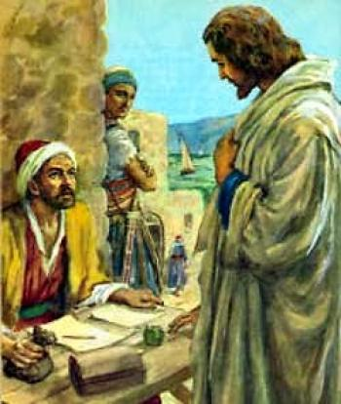
跟隨我!
耶穌從那裡前行，
看見一個人在稅關
那裡坐著，
名叫瑪竇，對他說：
「跟隨我!」
他就起來
跟隨了耶穌。 (瑪9:9)

Slide 40
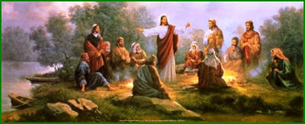
休息片刻
耶穌向他們說：
「你們來，私下到荒野的地方去休息一會兒！」
這是因為來往的人很多，
以致他們連吃飯的工夫也沒有。 (谷6:31)

Slide 41
「耶穌轉過身來，看着她說：『女兒，放心罷！你的信德救了你。』從那時起，那女人就好了。」
主耶穌愛我及每個人。
祂的愛就像祂的大能，無邊無涯，
是全能的愛。

Slide 42
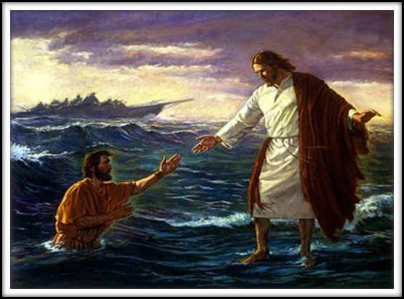
勿怕!
但祂卻向他們說：「是我!」 Do Not be Afraid”
(John 6:20)

Slide 43
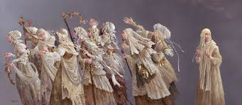
另九個在那裡?
耶穌便說道：
「潔淨了的不是十個人嗎？
那九個人在那裡呢？」(路17:17)

Slide 44
基督是道路，也是門；祂是梯子，也是車輛；祂是「安置在約櫃上的贖罪蓋，也是歷代隱藏著的奧秘。」（出30:6）誰藉著信、望、愛、熱誠、讚嘆、興奮、感激、稱頌和雀躍的心情，全心將視線轉向基督，注視祂身懸十字架上，便是與祂一同慶祝巴斯卦，就是說靠著十字架這棍杖，啟程穿過紅海。他離開埃及進入曠野，以便在那裡嘗到隱藏的瑪納，並與基督安息在墳墓中，就好像他已經死於外在的事物。但他將盡可能依照個人的生活情形，體驗到基督在十字架上向右盜所說的話：「今天你就要與我一同在樂園裡。」（路23:43）

Slide 45
信德:
你要求聖寵，不要問道理；
你要問內心的渴望，不要問你的理智；
你要問祈禱的嘆息（聖神），
信德:
不是靠多讀書；
要求問天主，不要求問人；
要問那燃燒一切的烈火（聖神）。
這火要以極大的甘飴熾熱的愛情，將人帶到天主之內，這烈火實際上便是天主本身。
若一 5:4

Slide 46
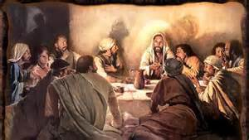
我是誰？
耶穌對他們說：「你們說我是誰？」 (瑪16:15)
耶穌回答說：「斐理伯！這麼長久的時候，我和你們在一起，而你還不認識我嗎？」 (若14:9)

Slide 47
